Slide 1
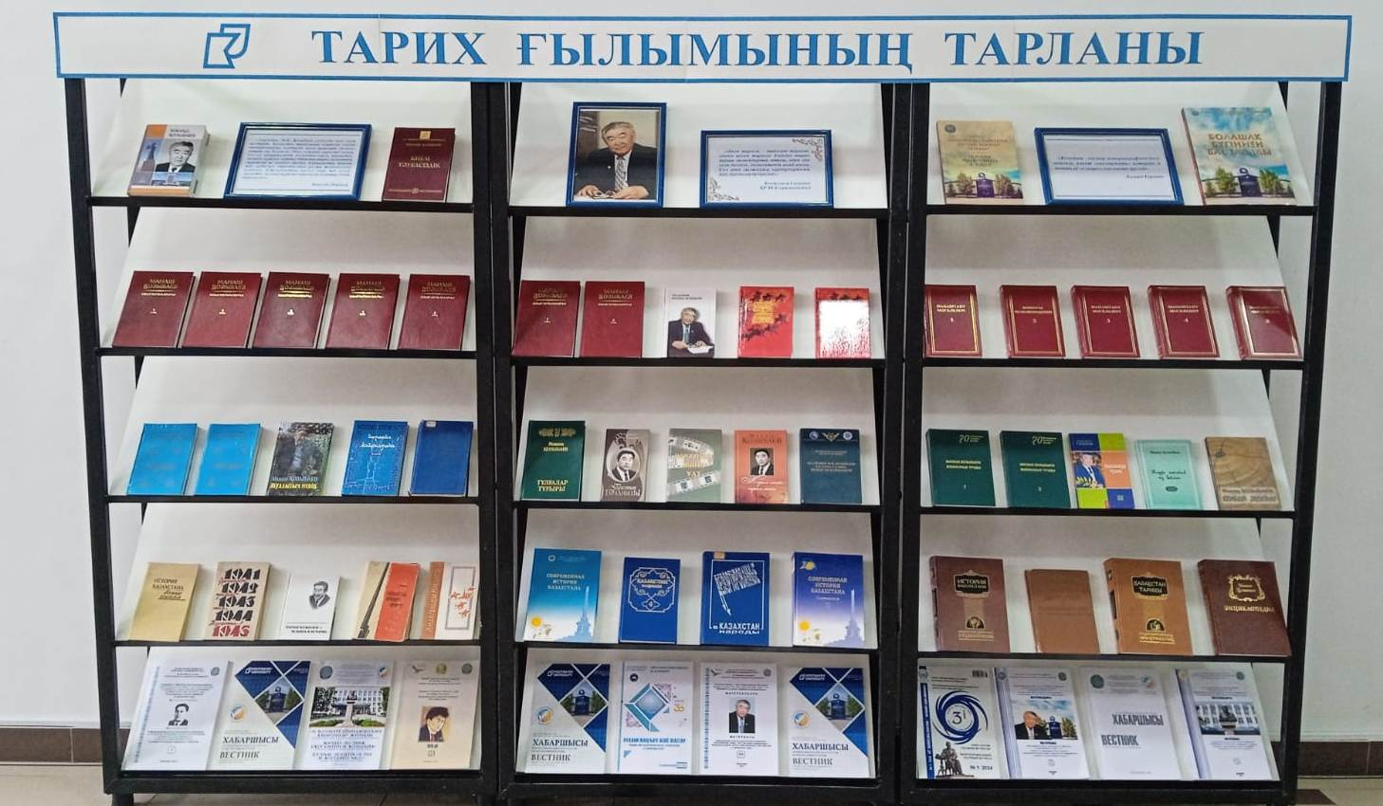
Тарих ғылымының тарланы
«Әлем тарихы – табиғат тарихы, адами қоғамтарихы. Ендеше тарих барша ғылымдардың атасы, одан сан сала бөлініп, бөлшектеніп енші алған. Сол ата ғылымның сардарларының бірі, бірі болса да бірегейі».
Кенжеғали Сағадиев.
10 сәуір 2026 жылы Манаш Қозыбаев атындағы Солтүстік Қазақстан университетінде «Қозыбаев оқулары - 2026» атты конференция өтті. Конференция аясында университет кітапханасы кітап көрмесін ұйымдастырды. Көрмеге Манаш Қозыбаевтың еңбектері,тарих, ғылым, білім және ғалымның өзі туралы әдебиеттер қойылды.

Slide 2
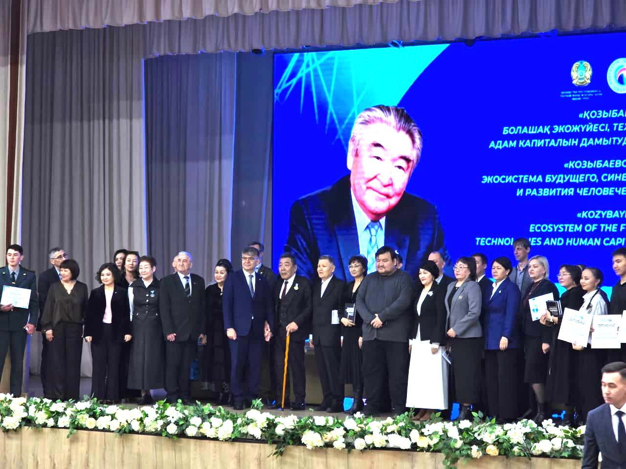
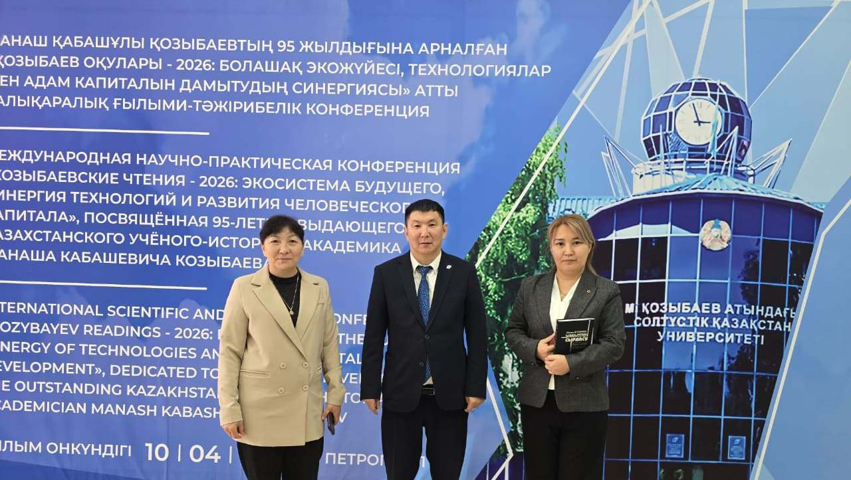
Kozybayev University-де Академик Манаш Қозыбаевтың 95 жылдығына арналған «ҚОЗЫБАЕВ ОҚУЛАРЫ-2026» халықаралық ғылыми-практикалық конференциясы өтті. ЖОО-ға Қазақстан, Қытай,Түркия, Ресей және Өзбекстаннан ғалымдар, зерттеушілер , педагогтар мен қоғам қайраткерлері келді. Қозыбаев оқулары университетте 2003 жылдан бері өткізіліп келеді. Осы уақыт ішінде конференция университеттің негізгі ғылыми алаңдарының біріне және әртүрлі елдердің зерттеушілерінің кездесу орнына айналды. Биыл форум бағдарламаға ғылым онкүндігін енгізді.

